Slide 1
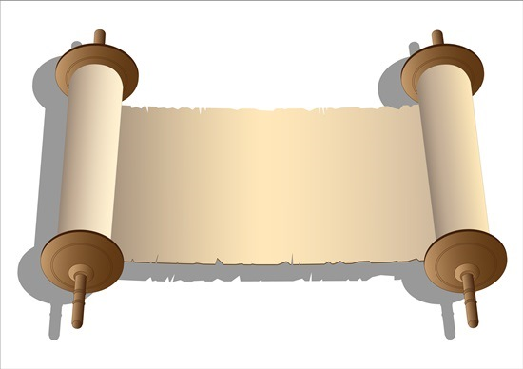

פרשת השבוע
מספרת לי
וגם...שואלת אותי...

Slide 2
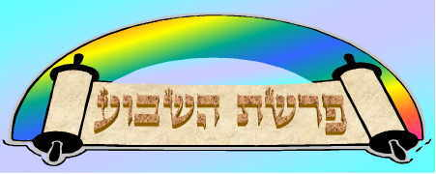
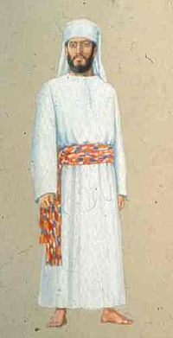
"אמור"

Slide 3
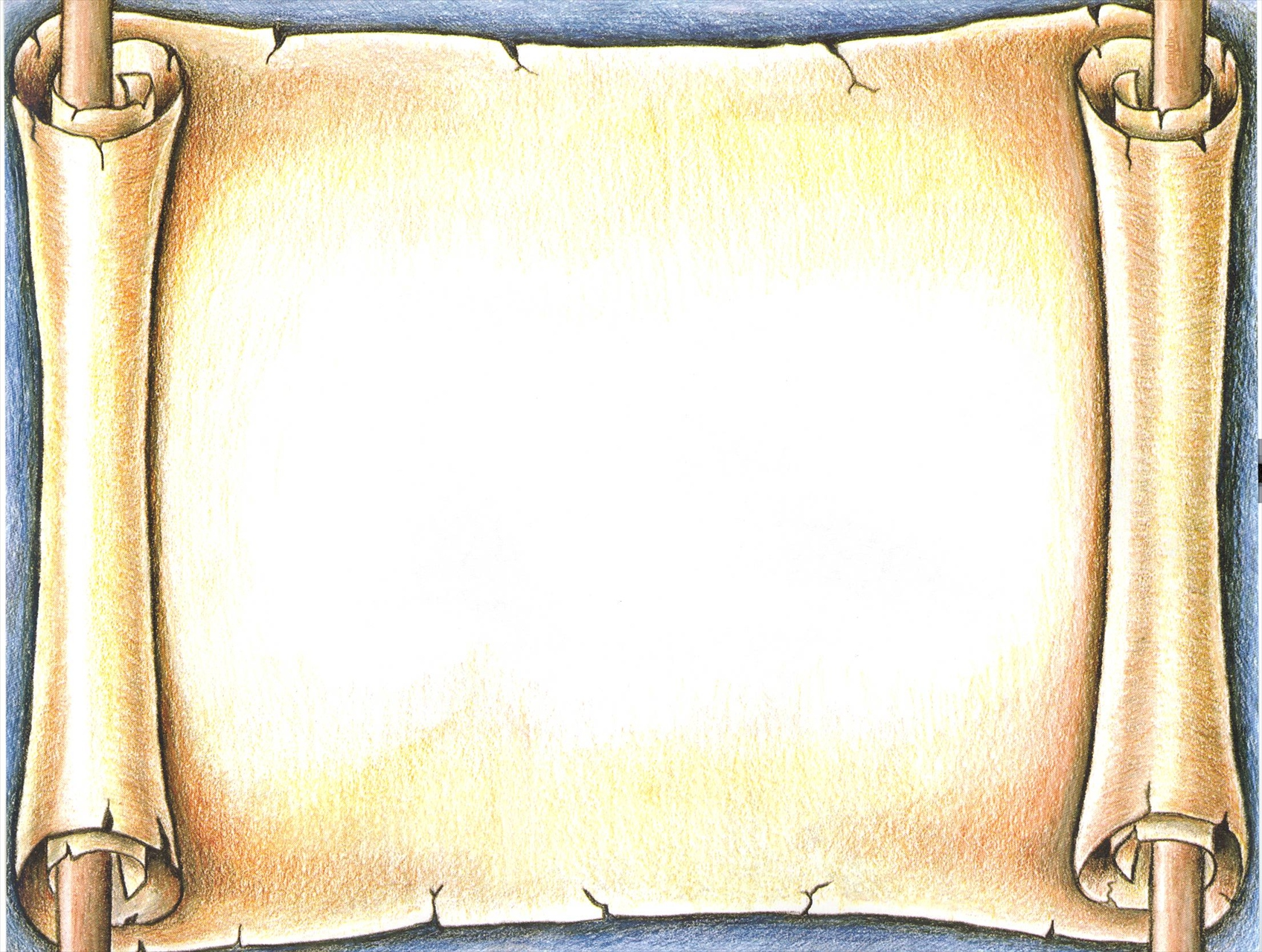


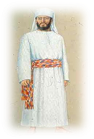
פרשת "אמור" מזכירה לכהנים-
לשמור על יחודם ולעבודה במקדש להיות מוכנים.
מטומאת מת עליהם להשמר ביותר,
חוץ משבעת הקרובים לא יטמאו לאדם אחר.
מי הם השבעה? אב, אם, בן, בת, אח, אחות, בעל או אשה,
בהם מצוה לטפל אם חלילה הגיעה הבשורה הקשה.
כהן גדול לא יטמא אפילו לאביו ולאמו,
יש לו תפקיד מיוחד במקדש- לא יצא ממקומו.

Slide 4
כהן בעל מום (=פצע) אינו רשאי להקריב קרבנות במקדש,
אך מבשר הקורבנות הוא אוכל ככל אחיו הכהנים- ללא חשש.
הלכה ראשונה לפני שבוחרים כבש לקרבן,
אסור לקחתו מיום שנולד שבעה ימים- הוא עוד קטן.
ובכלל אין לשחוט באותו יום כבשה וביתה,
כך נתחנך למידת הרחמים במלוא עוצמתה.

Slide 5
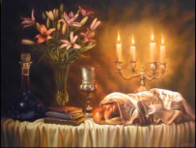

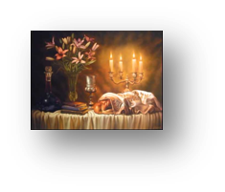
מכאן נעבור ונשמח עם חגי ישראל:
מתחילים בפסח- בחודש הראשון- ניסן- שבעת ימים מצות נאכֵל.
מלאכה בשבת ובחג אסורה,
ממחרת יום טוב של פסח מקריבים קרבן שעורים- "עומר" ומתחילים בספירה.
שבעה שבועות סופרים וביום החמישים "עצרת"- הוא יום מתן תורה.
מתנות לעניים משאירים בשדה- לקט שכחה ופאה בפינת השדה לא קצורה.

Slide 6
ובחודש השביעי, הוא חודש תשרי, חגים רבים קרבים ובאים,
ראש השנה- יום תרועה בשופר, אחריו יום הכיפורים לכפר על חטאים.
אחריו חג סוכות- שבעה ימים עם ארבעת המינים לסוכה עולים,
וביום השמיני "עצרת" עוצרים כל מלאכה, שמחים עם התורה ולקרוא מ"בראשית" מתחילים.

